Slide 1
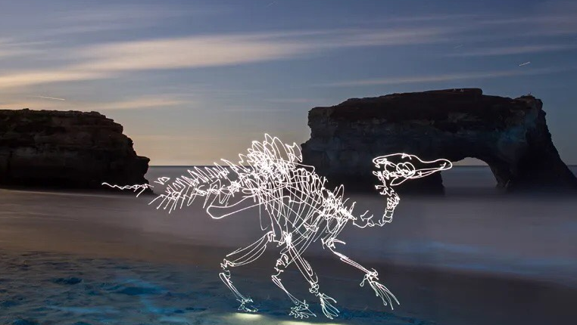
„Tapyba šviesa"
Emilė Balych ir Milda jusytė
8 klasė
Vilniaus karaliaus Mindaugo mokyklA
2023

Slide 2
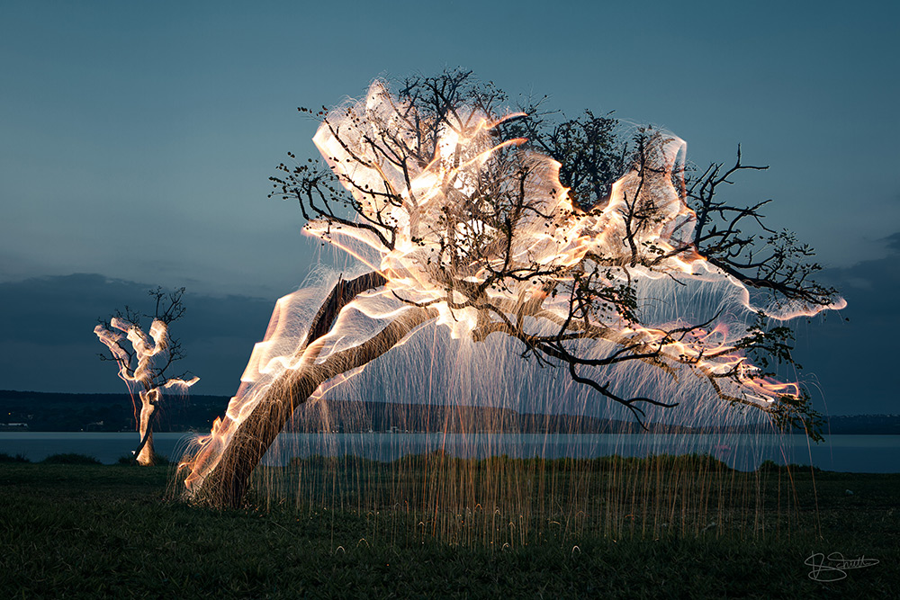
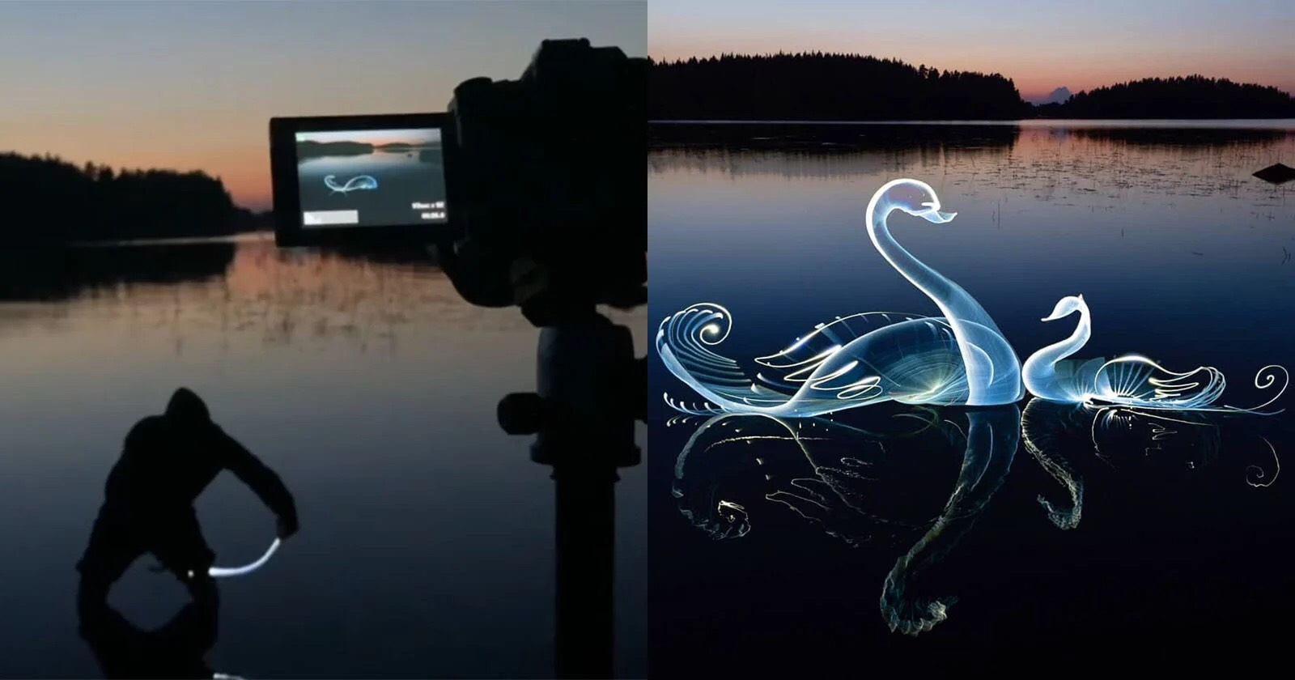
„Tapyba šviesa", „Piešimas šviesa" ar „Šviesos meno performanso fotografija„ yra tos sąvokos, kurios iš esmės apibūdina fotografavimo būdus.

Slide 3
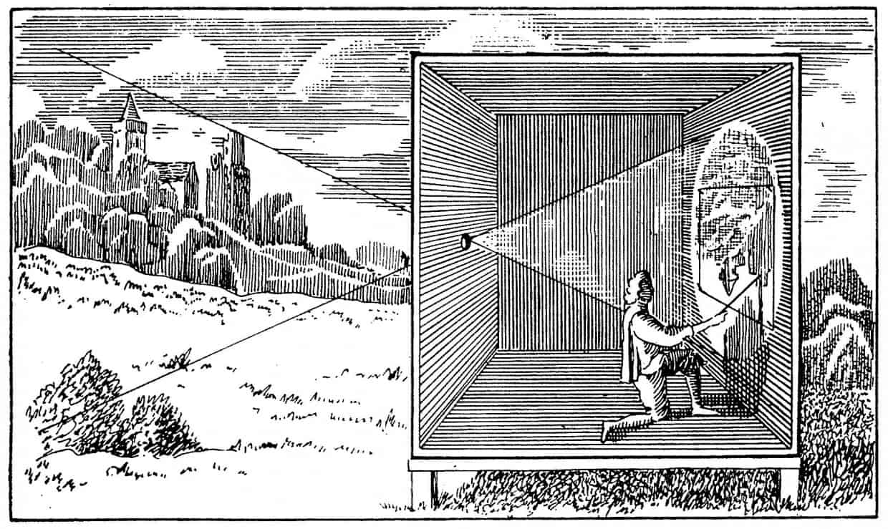
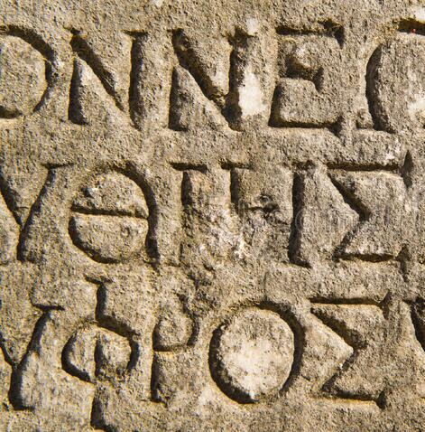
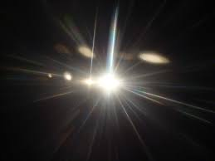
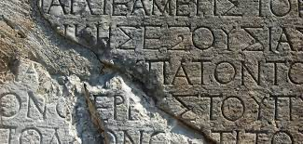
Žodis fotografija kilęs iš graikų kalbos žodžių φωτός (šviesa) ir γραφή (piešinys).
Sunku nustatyti labai tikslią fotografijos pradžią. Viskas priklauso nuo to, kaip mes apsibrėžiame kas yra „fotografija“. Taip yra todėl, kad pirmą kartą fotografuojant vaizdas nebuvo užfiksuotas, o tiesiog suprojektuotas. Pvz. naudojant „Camera Obsucra“.

Slide 4
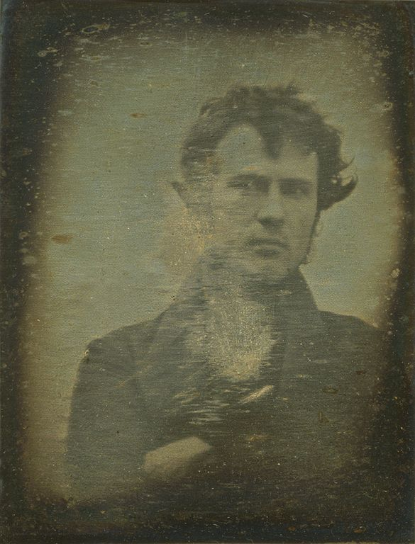
Fotografija kaip pomėgis atsirado apie 1839 m. Todėl dažnai sakoma, kad „tikrasis“ fotografijos gimimas ir buvo 1839 m.
Tais pačiais metais buvo sukurtas ir pirmasis „selfie“! Robertas Cornelius, chemikas ir fotografas, nufotografavo autoportretą, kuris, kaip manoma, yra pirmasis pasaulyje fotoportretas.

Slide 5
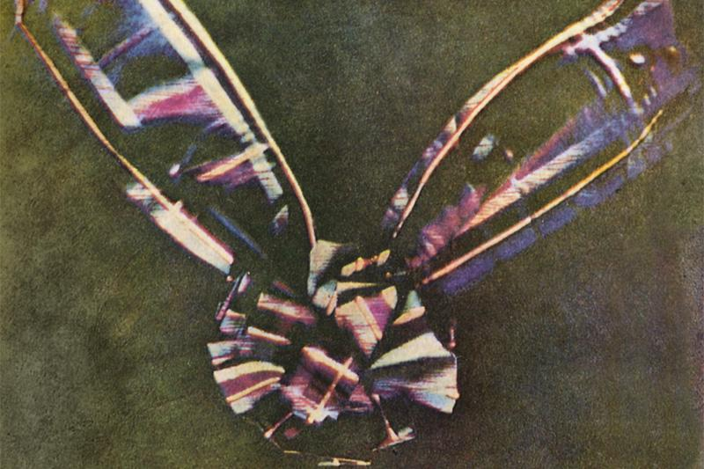
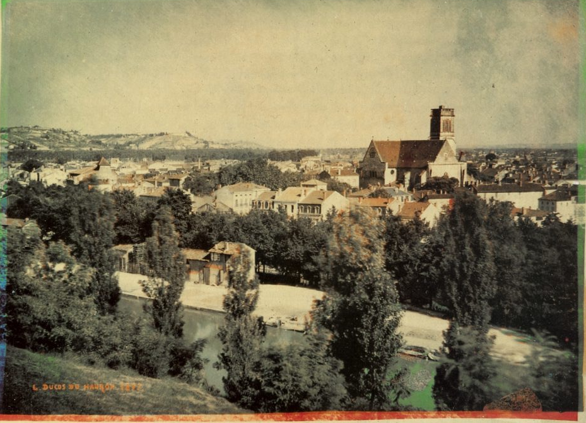
Po kelių dešimtmečių...
Sukuriama pirmoji spalvota nuotrauka ir nuo to laiko žmonių įdėjos vystosi dar greičiau, atsiranda nauji išradimai.
Pirmąją spalvotą nuotrauką 1861 m. padarė škotų fizikas James Clerk Maxwell.
Mokslininkai ir menininkai kelia naujas idėjas, kurios skatina domėtis šviesa ir fotografija.
Tai nuotrauka, kurioje užfiksuota tartano juostelė, surišta mazgu!

Slide 6
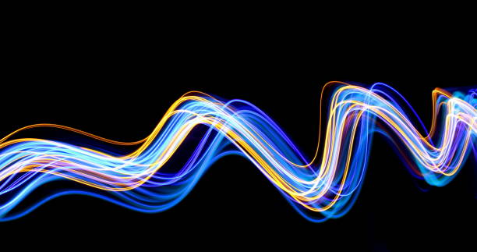
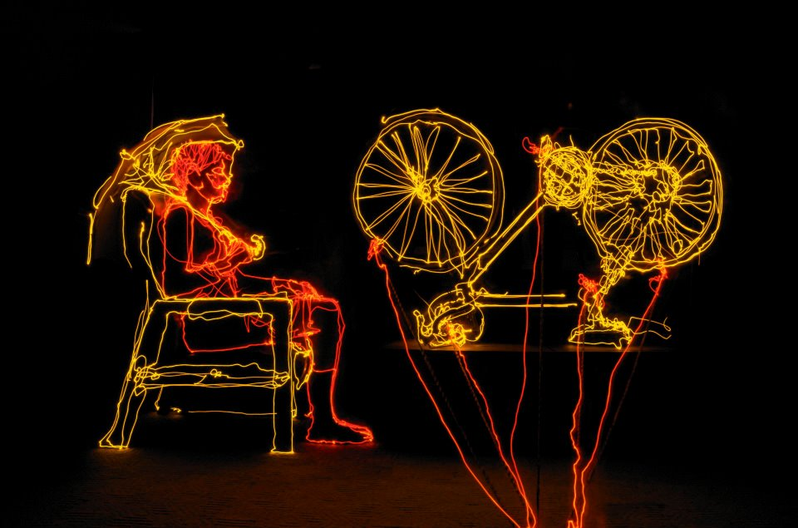
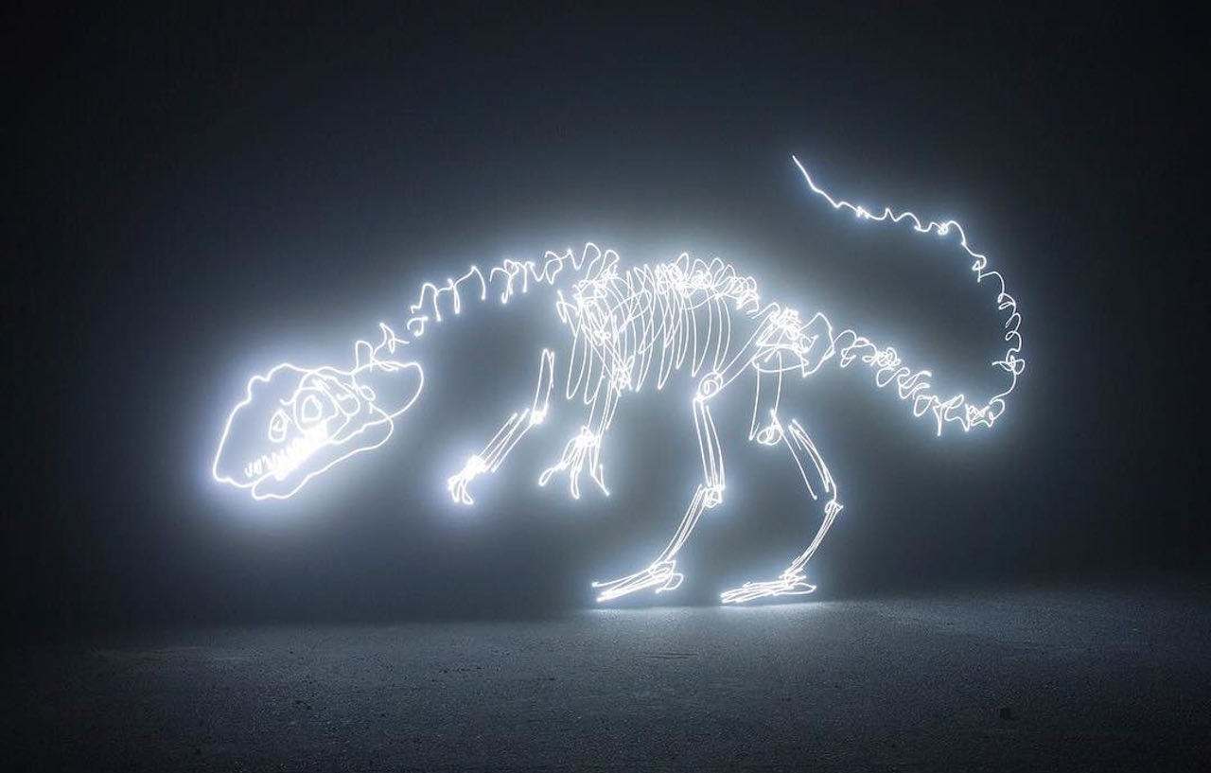
Tapyba šviesa įgauna naują pagreitį, atsiranda skirtingi tapymo šviesa būdai.
Pirmasis būdas.
Judantis šviesos šaltinis ilgos ekspozicijos metu fiksuojamas fotoaparatu, t.y menininkas šviesos šaltinį naudoja kaip judantį objektą, kuris kadre sukuria piešinį.
Antrasis būdas.
Šviesos šaltinis nejuda, o judinama pati kamera, kuri ilgos ekspozicijos metu kadre kuria šviesų piešinį.
Trečiasis būdas.
Menininkas naudoja rankinius šviesos šaltinius, kad ilgos ekspozicijos fotografijos metu selektyviai apšviestų tam tikras erdvės dalis.

Slide 7
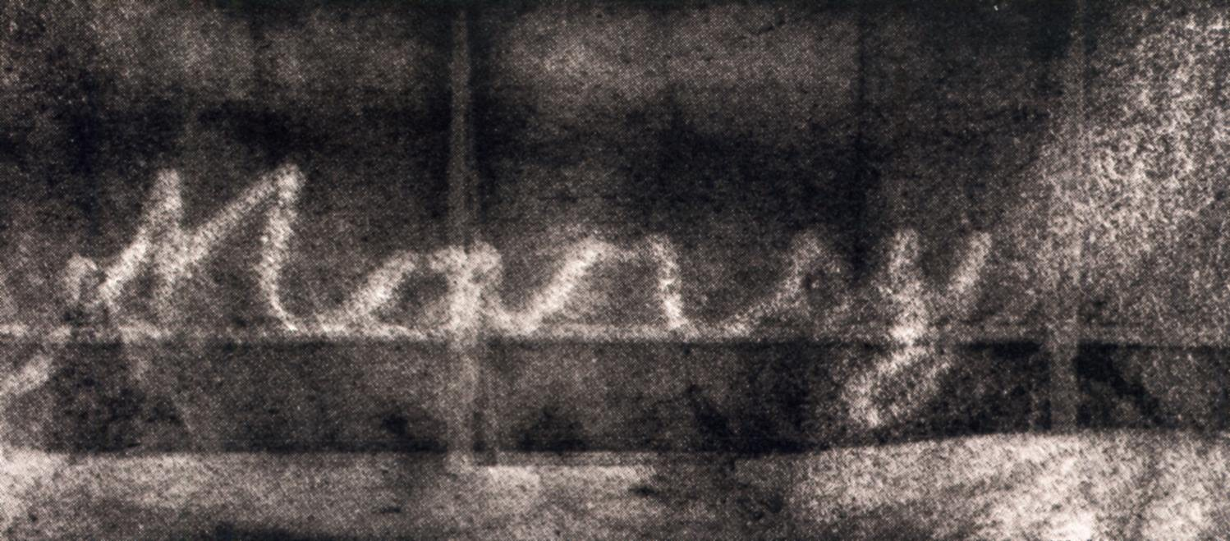
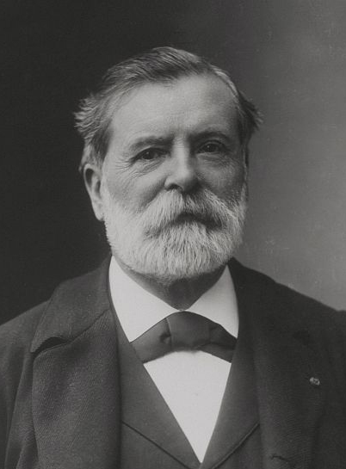
Etienne'as-Julesas Marey buvo vienas iš pirmųjų fotografų, kuris bandė užrašyti tekstą naudodamas ilgos ekspozicijos fotografiją.
Nors Marey nenaudojo šviesos šaltinio piešdamas tekstą, o naudojo baltą rutulį ant juodos lazdelės galo juodame fone, naudodamas atspindėtą šviesą nuo balto rutulio paviršiaus jis gavo atspindėtos šviesos pėdsakus.
Tai galime laikyti pirmuoju šviesos raštu!

Slide 8
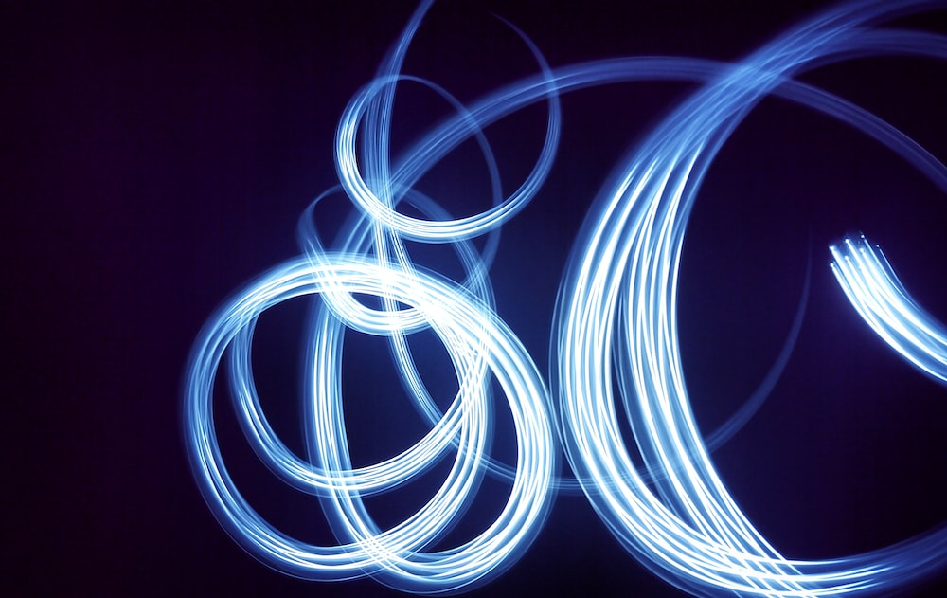
Susidomėjusios šviesos tapyba, mes taip pat nusprendėme išbandyti savo jėgas ir nutapyti piešinį naudojant šviesą.

Slide 9

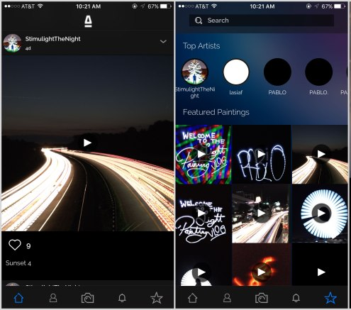
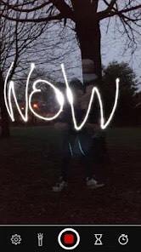
Mūsų projektui reikalingos priemonės:
Programėlė - Light Painting

Slide 10
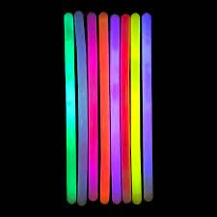
Mūsų projektui reikalingos priemonės:
Šviečiančios lazdelės
Pastaba:
Šviesos šaltinis negali būti per šviesus, kitaip vaizdas tampa išplaukęs ir negražus.

Slide 11
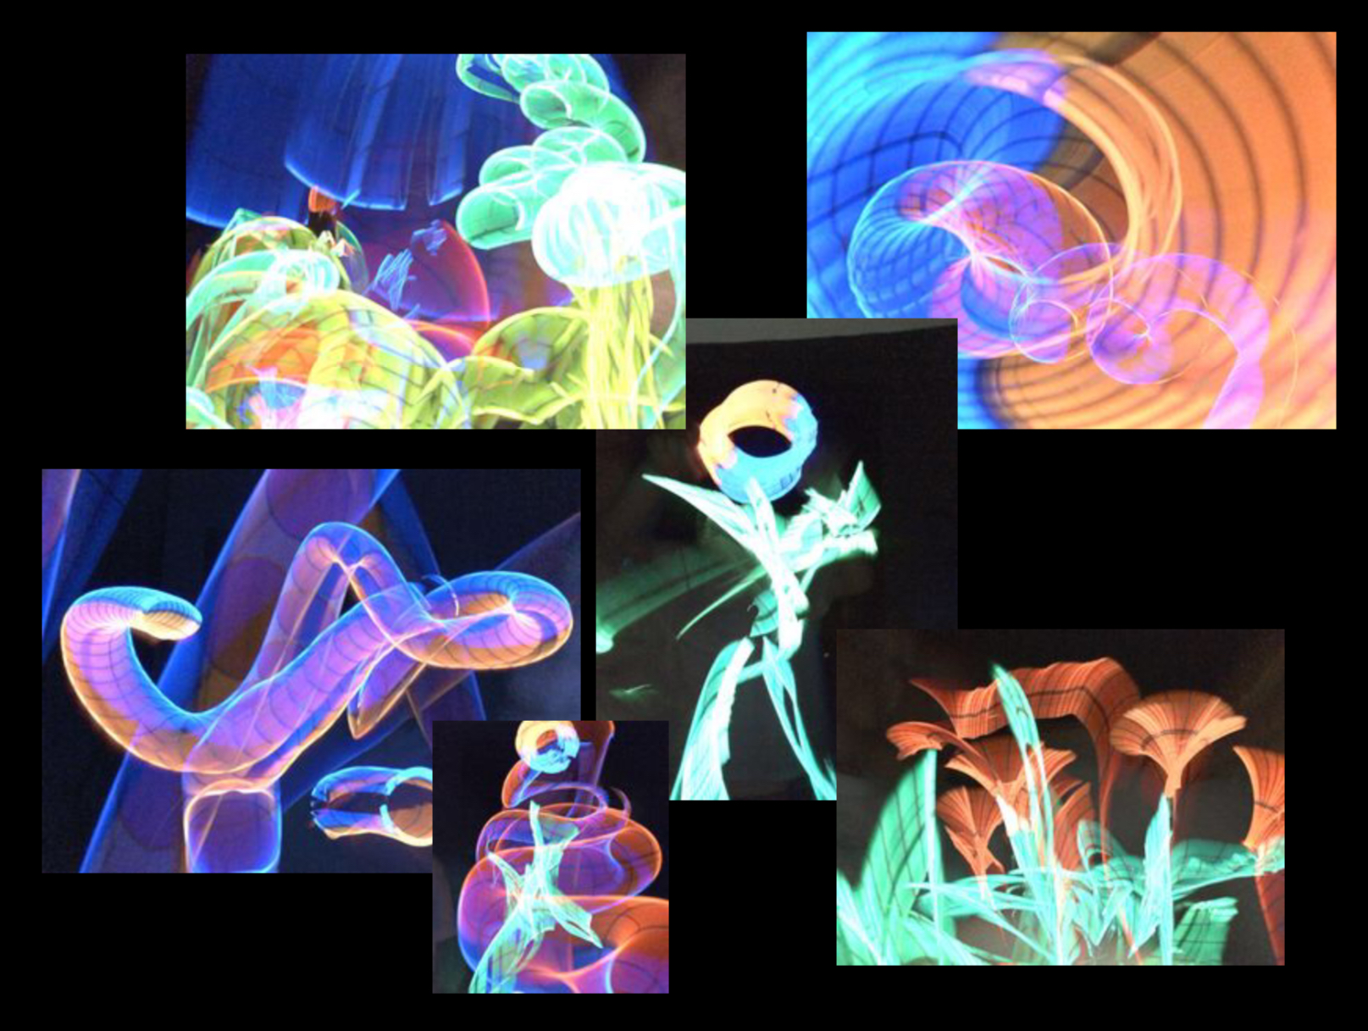
Mūsų tapyba šviesa:

Slide 12
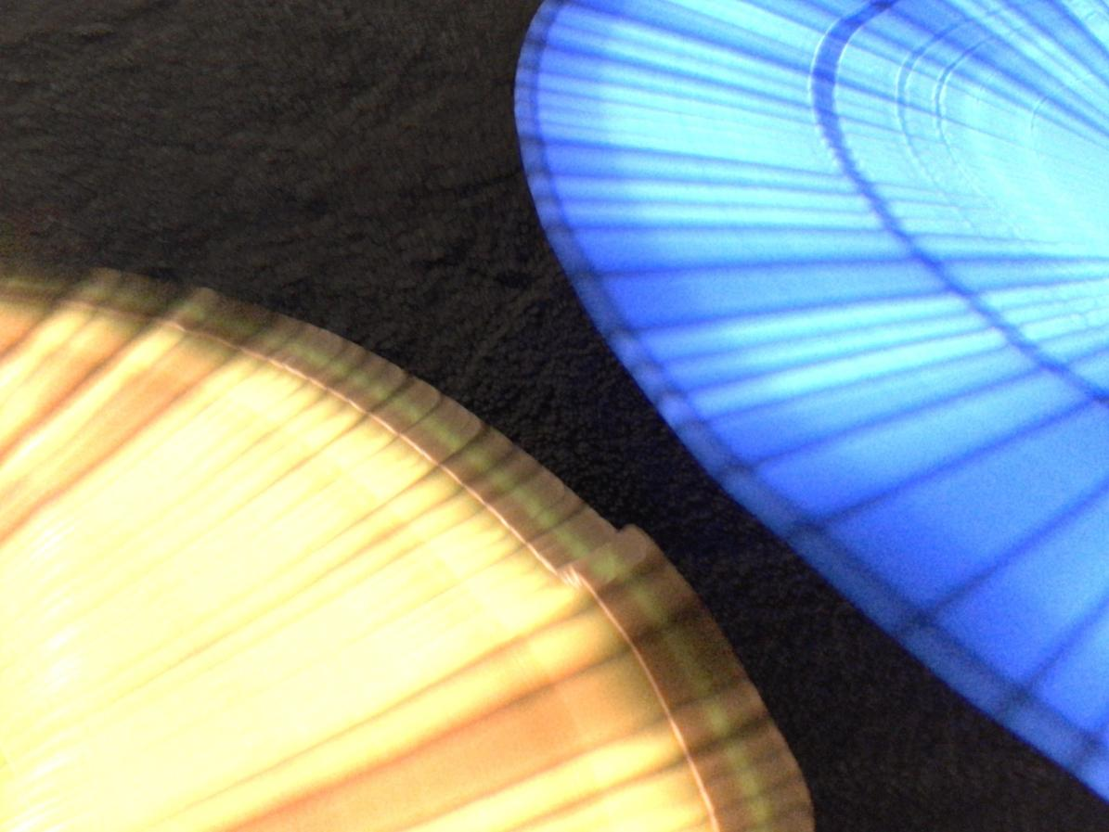
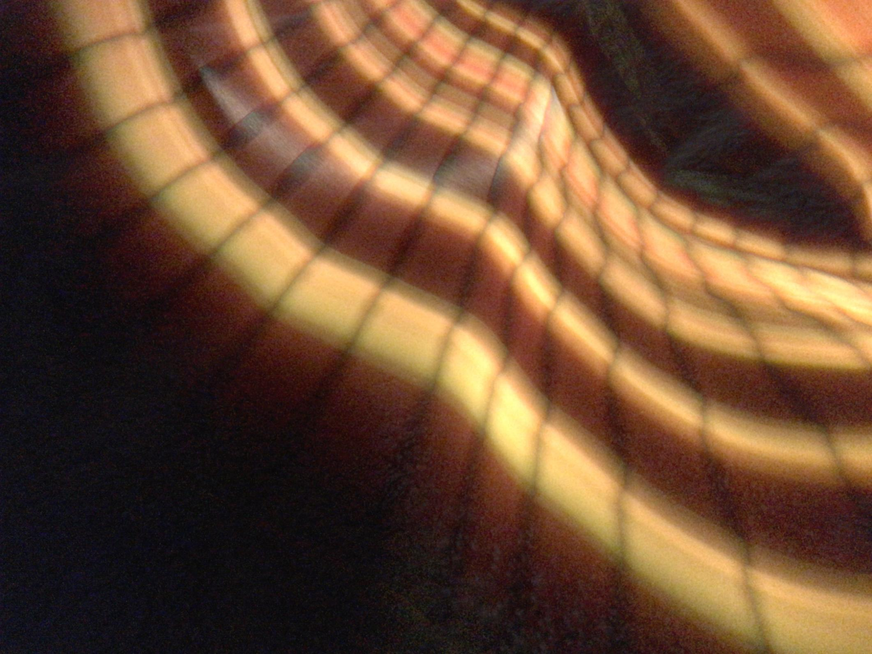
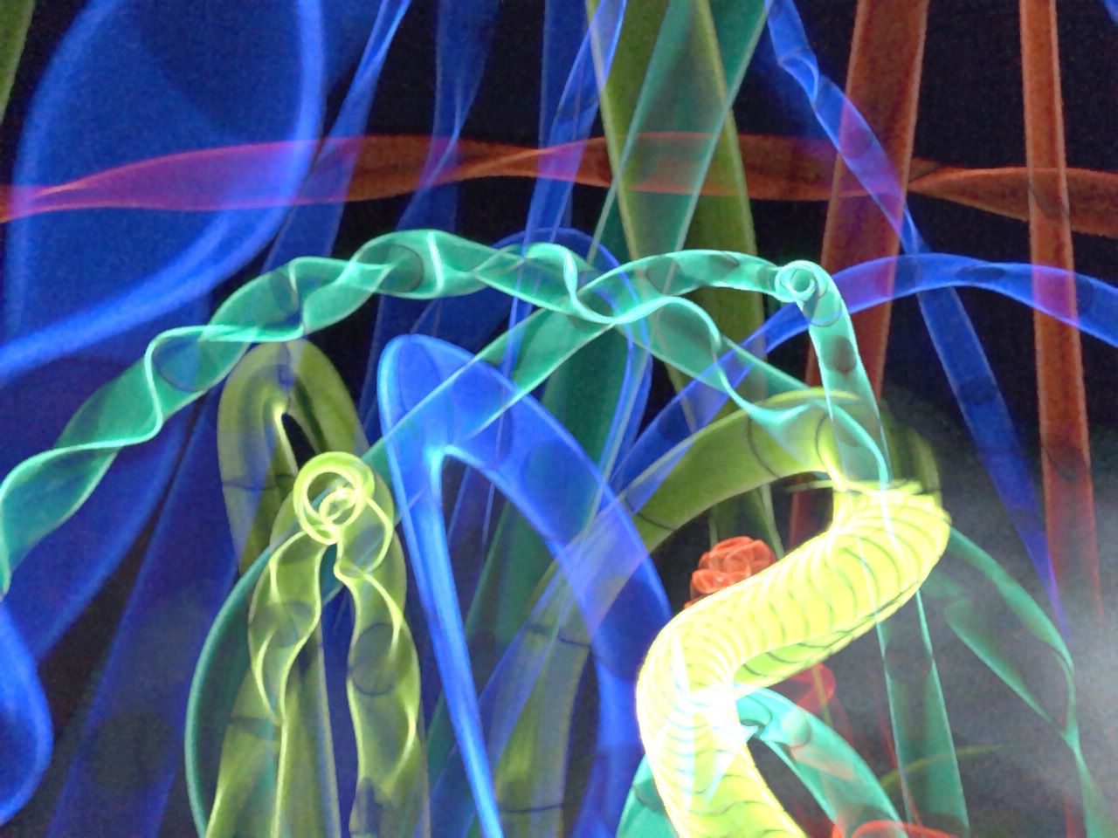

Slide 13
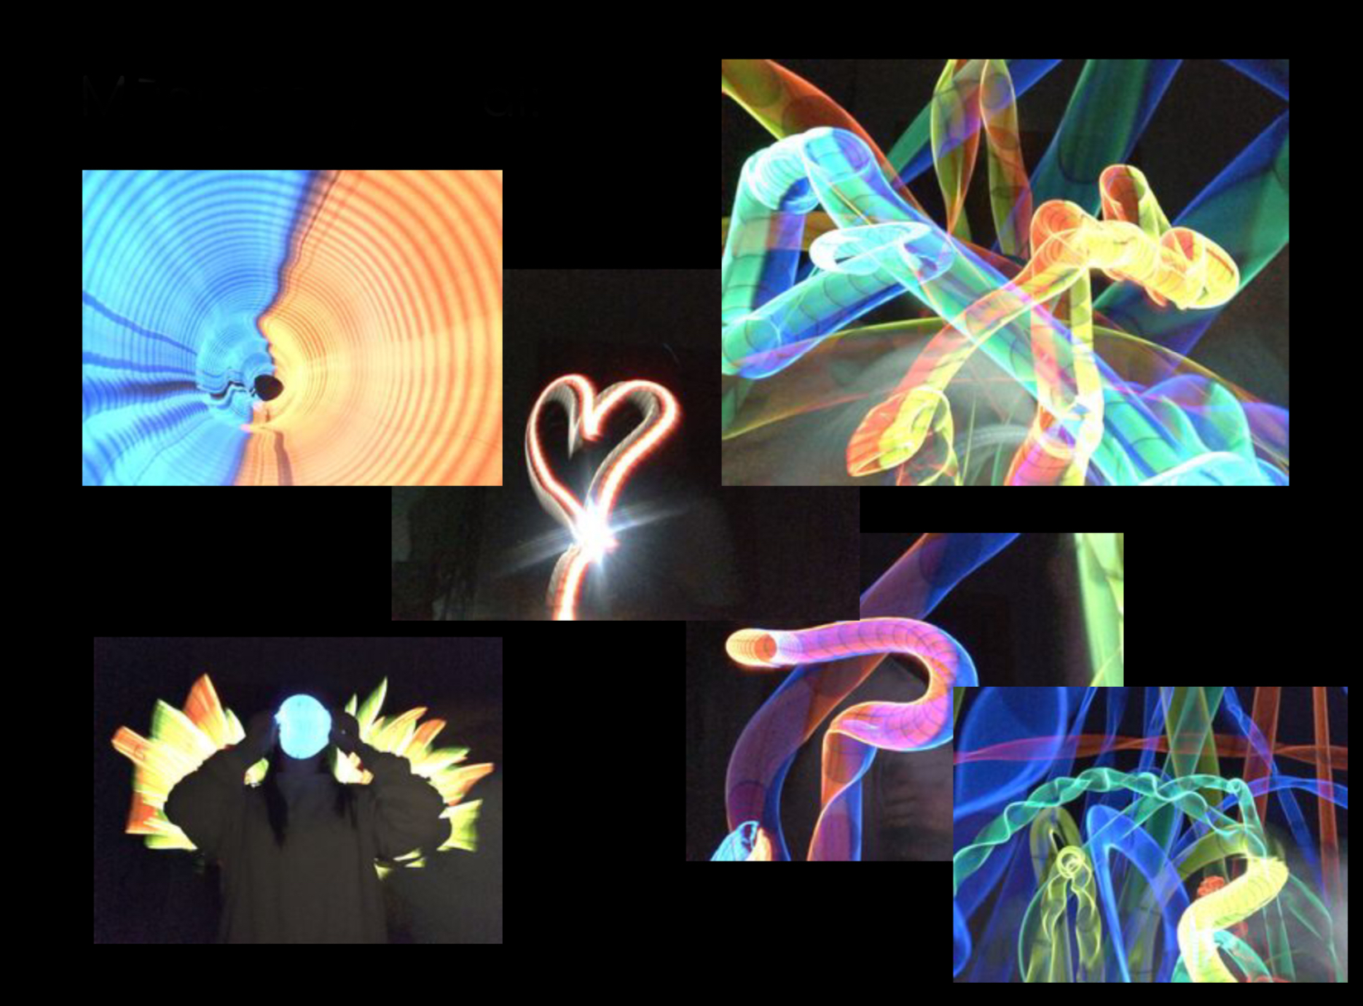

Slide 14
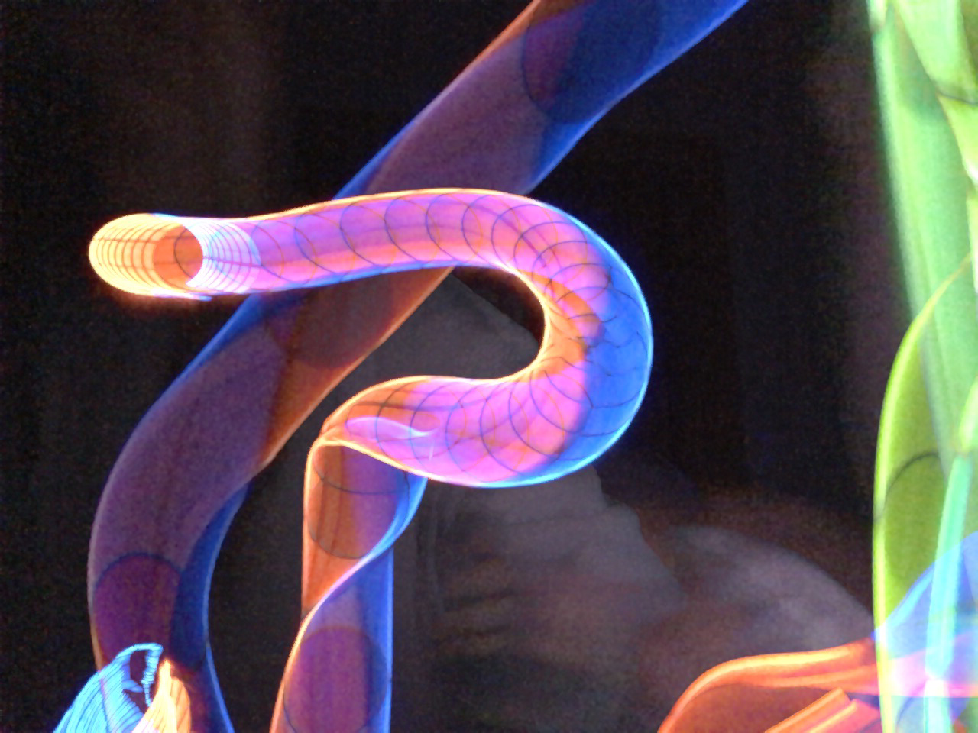
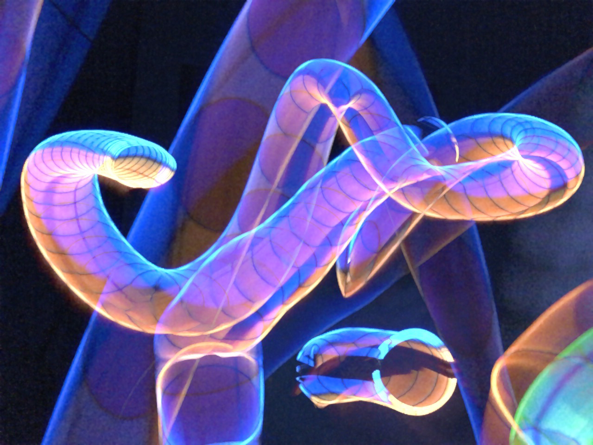
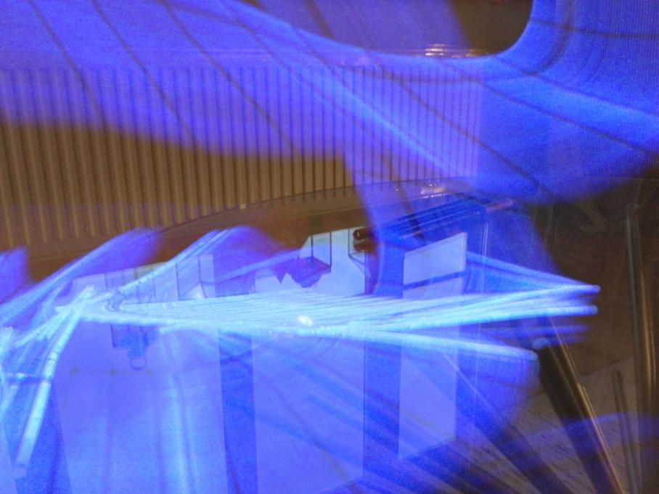

Slide 15
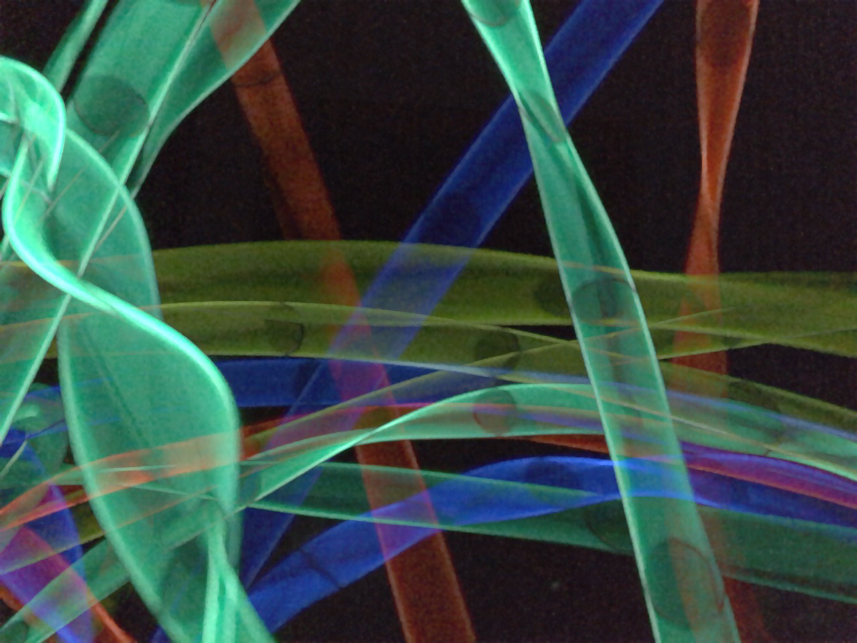
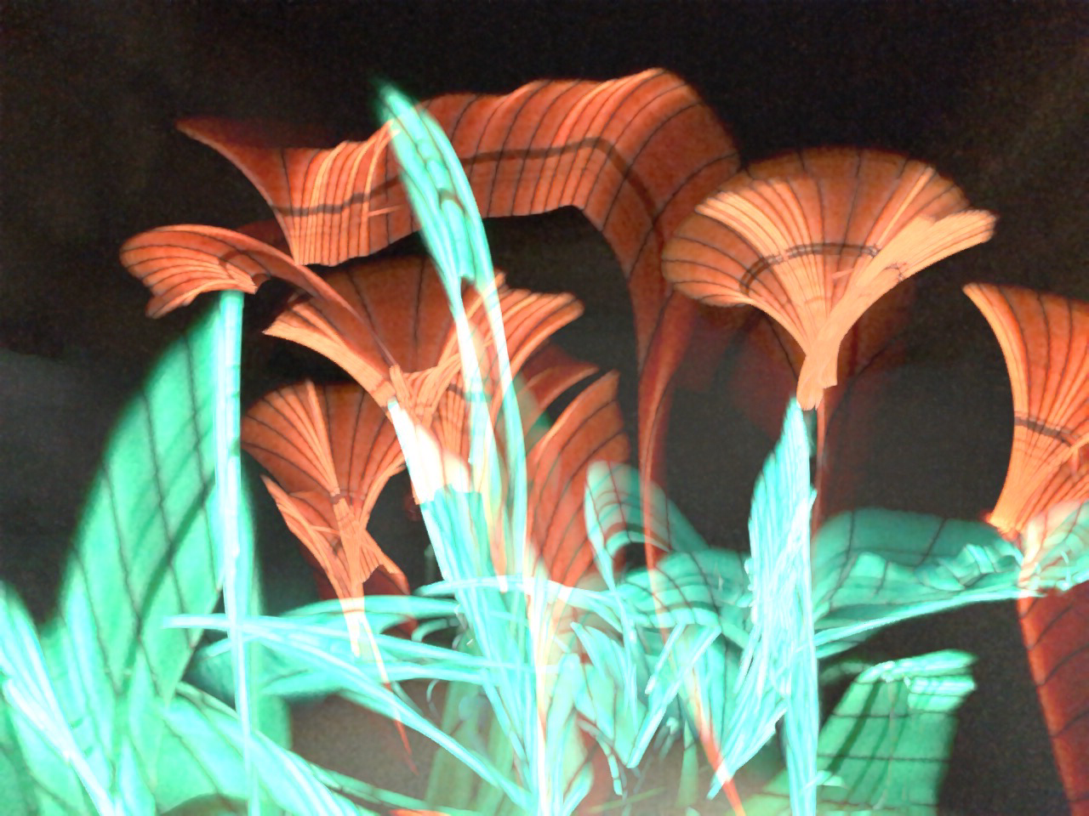
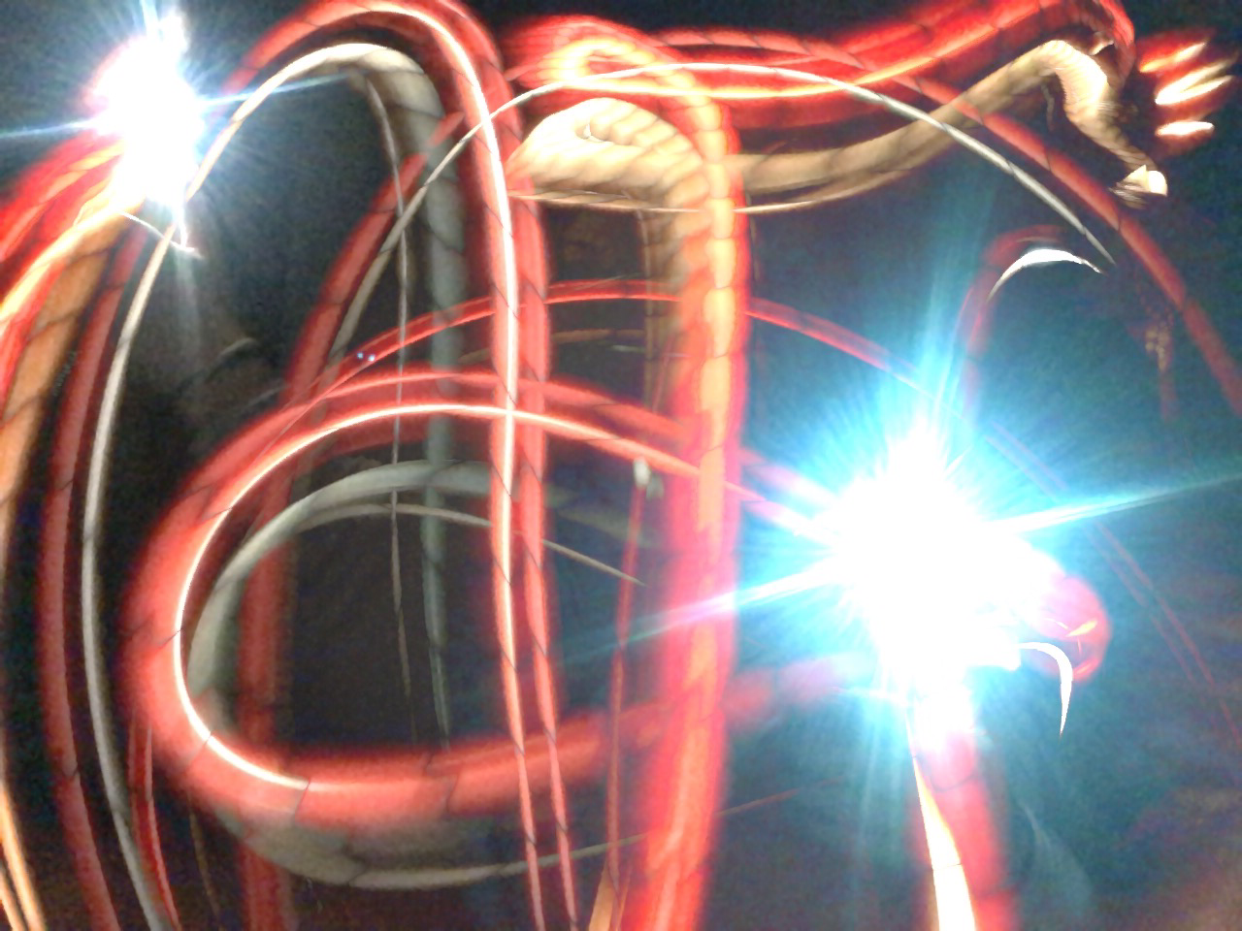

Slide 16
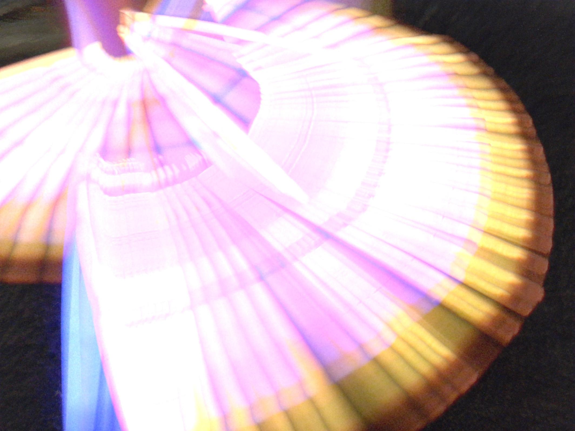
Šaltiniai:
Drawing With Light : 7 Steps (with Pictures) - Instructables Light painting - Wikipedia
https://www.photographymad.com/pages/view/painting- with-light https://digital-photography-school.com/beginners-guide-to- light-painting/ https://lightpaintingphotography.com/light-painting-histor
https://physicsworld.com/a/painting-with-light/

Slide 17
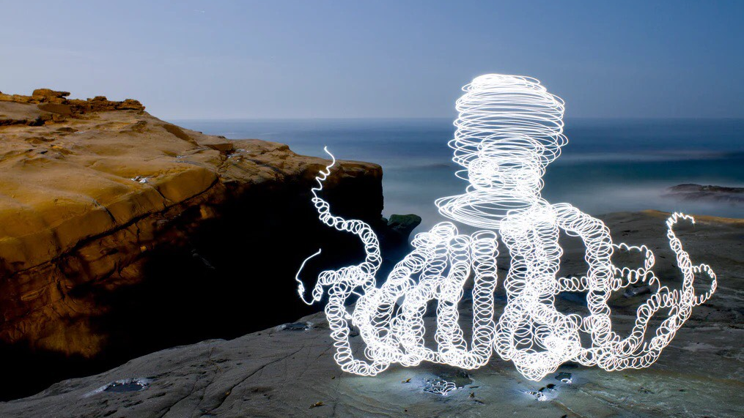
Ačiū už Jūsų dėmesį

